Slide 1
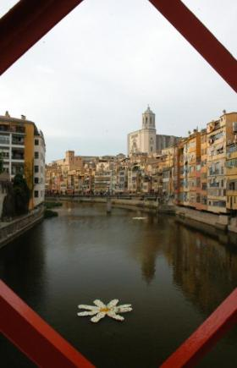
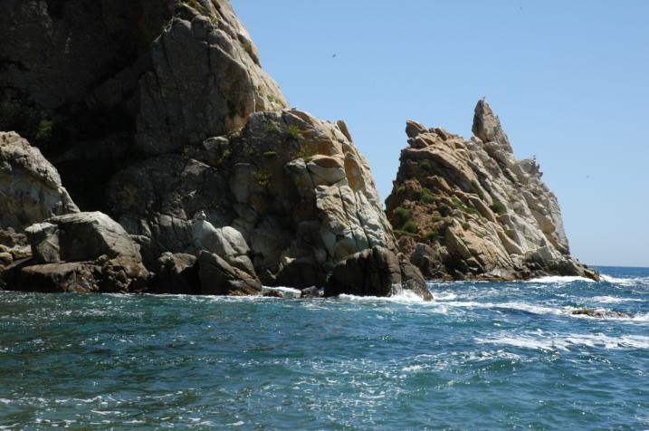
E.
C
O
R
D
O
M
I
presenta…
GIRONA

Slide 2
GIRONA
En Girona no hay esperanza para un terreno tranquilo, ni una vez, ni una vegetación ... El trobareu será una multitud de paisajes que variaran mesura que avanzan en una o altra direcció. Tus guitarras se sienten como si fueras una colmena de sensaciones, formas, colores ... Los llamaré tuyos, baterista tuyo y olfativo, tu piel y tus receptores de coral con un impactador. Capacos de provocar: sus emociones se relacionan con las personas que viven y bucean.
08 de julio de 2019

Slide 3
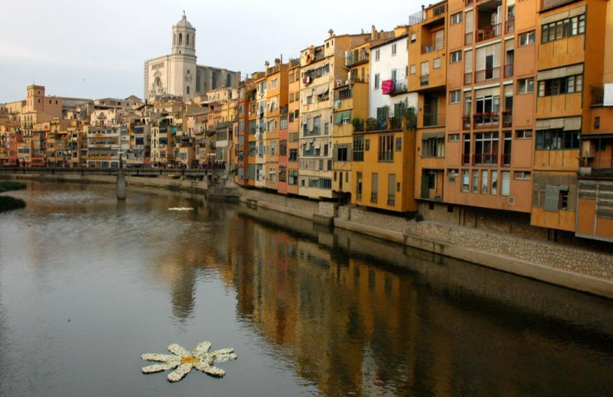
GIRONA

Slide 4
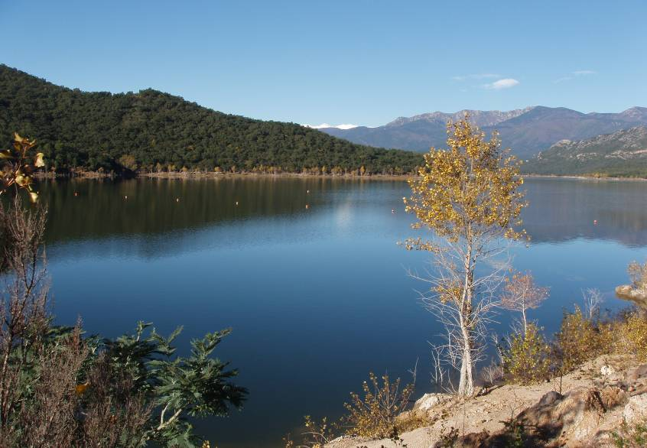
EMBASSAMENT DE BOADELLA

Slide 5
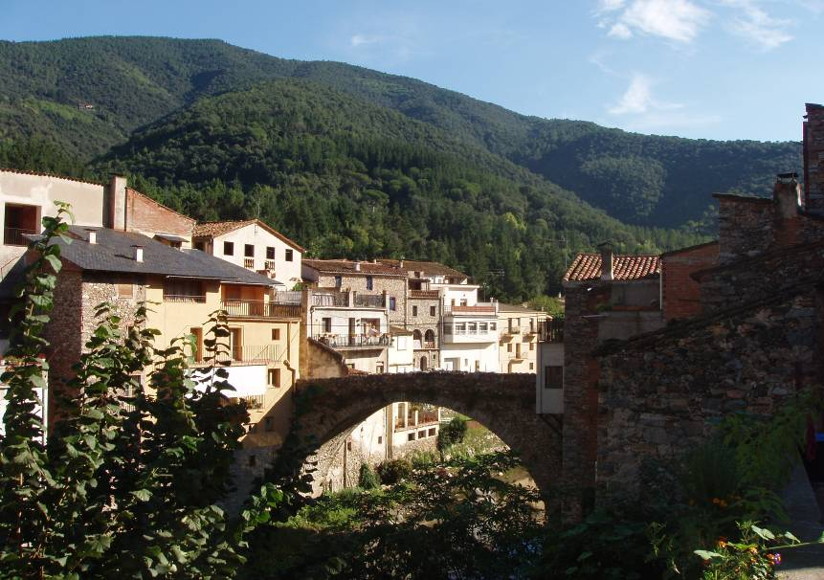
OSOR

Slide 6
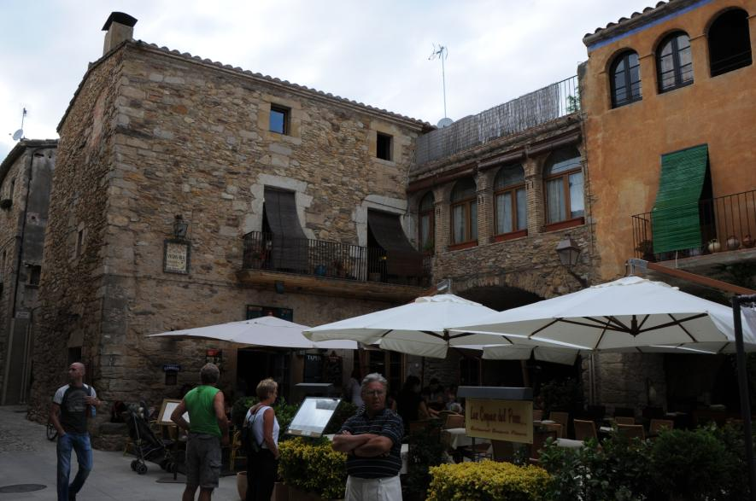
PERATALLADA

Slide 7
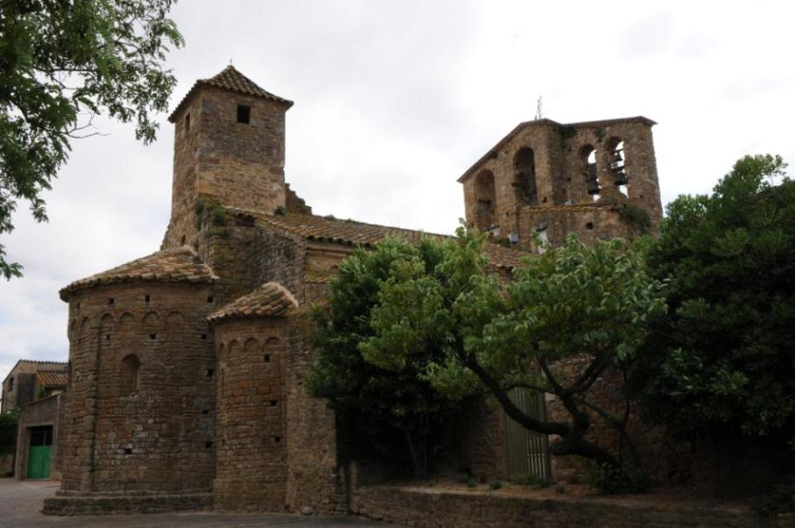
ULLASTRET

Slide 8
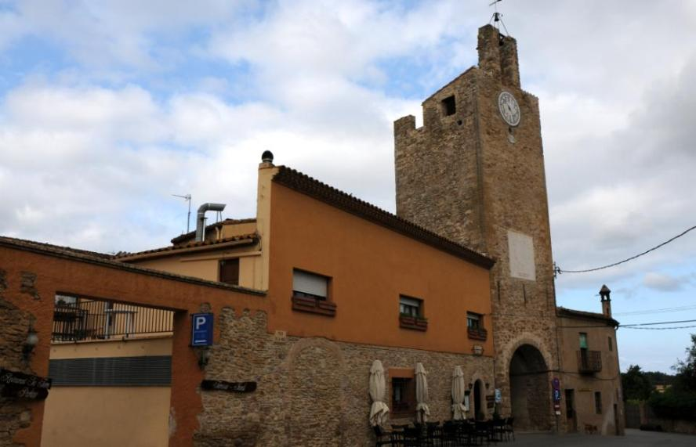
PALAU - SATOR

Slide 9
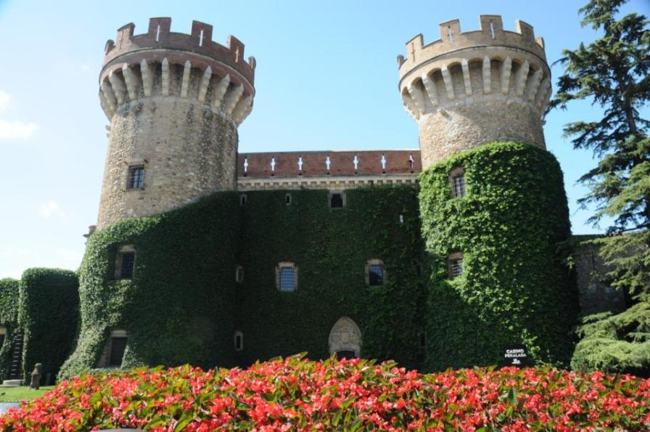
PERELADA

Slide 10
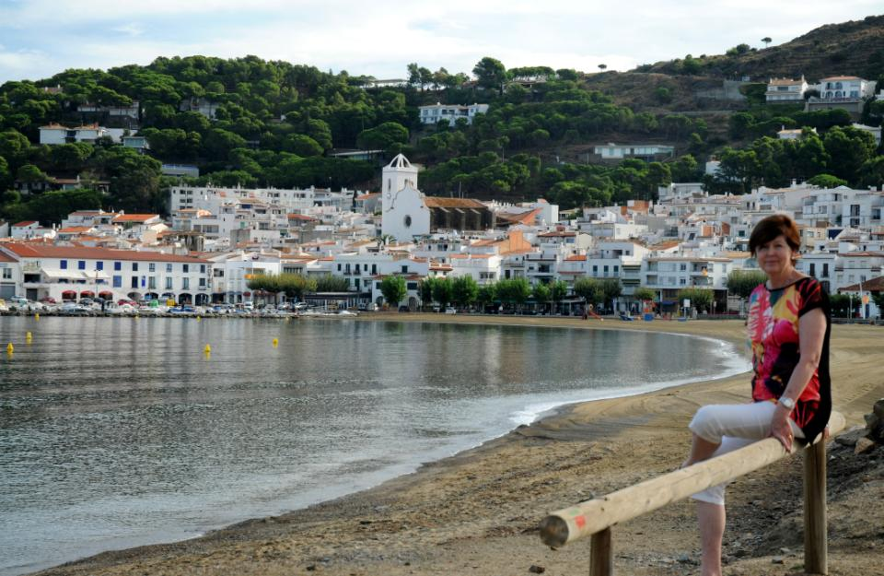
PORT DE LA SELVA

Slide 11
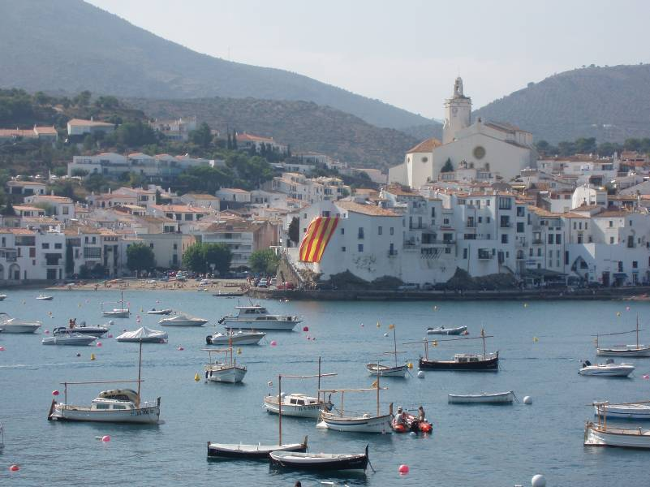
CADAQUÉS

Slide 12
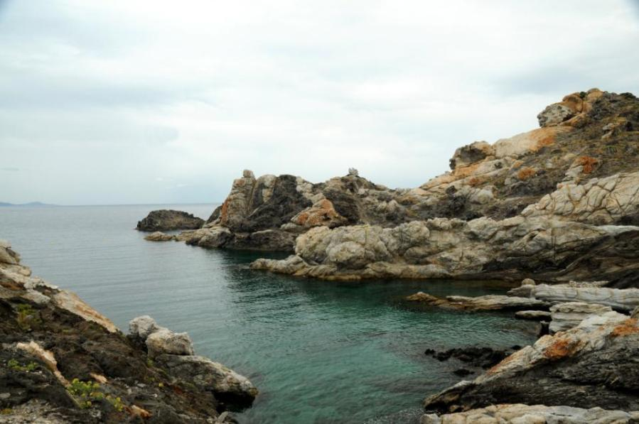
CAP DE CREUS

Slide 13
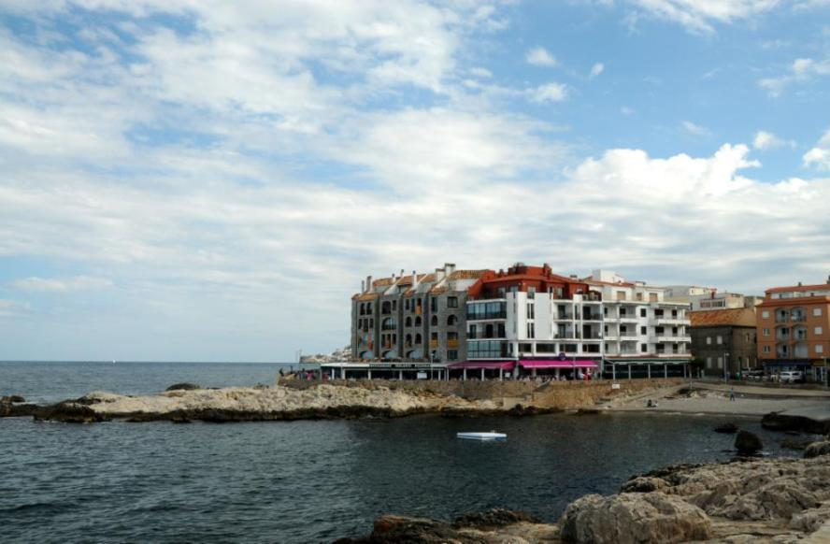
L’ESCALA

Slide 14
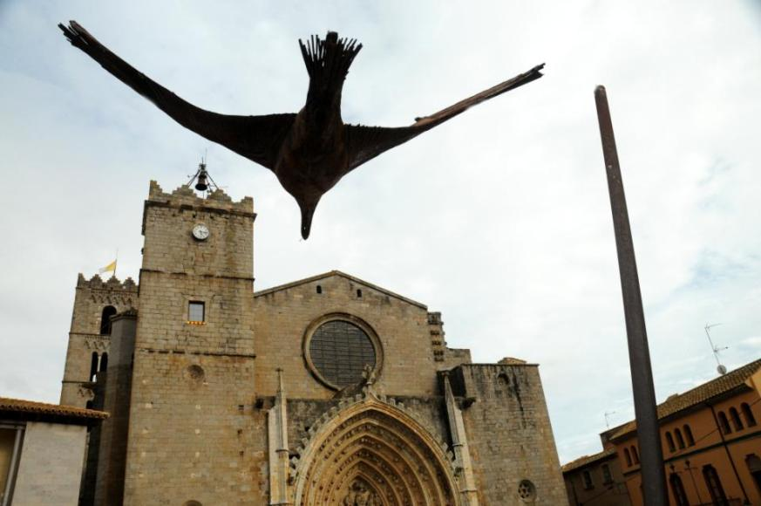
CASTELLO D’EMPURIES

Slide 15
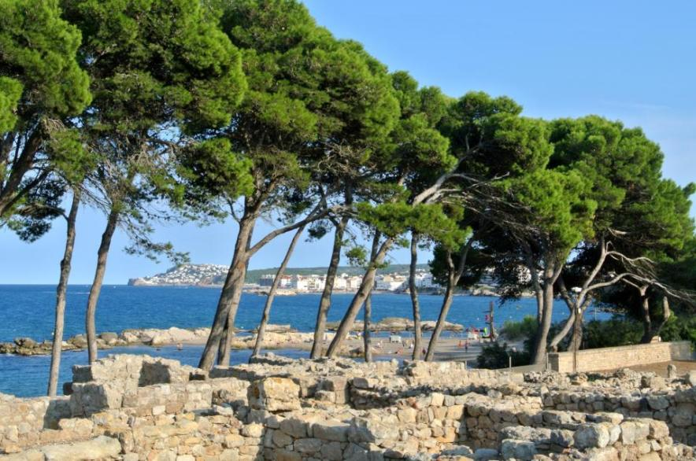
EMPURIES

Slide 16
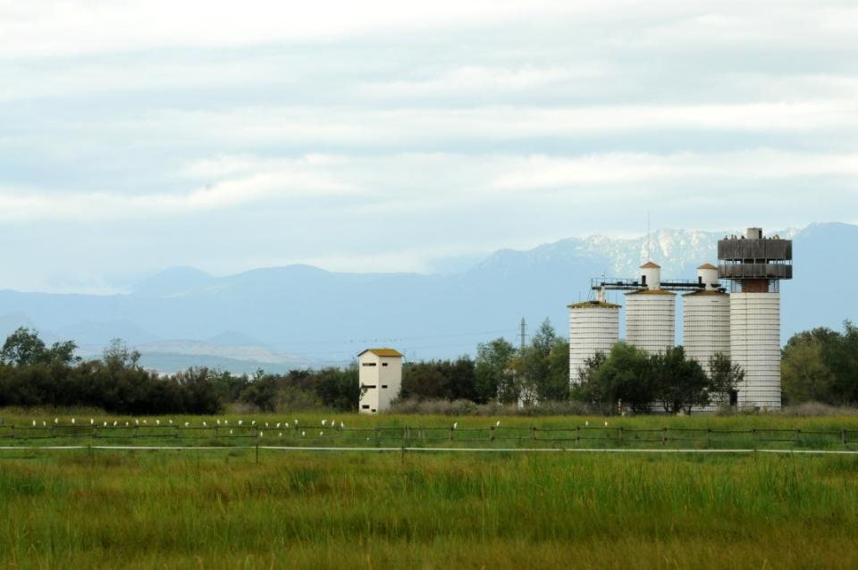
SANT PERE PESCADOR

Slide 17
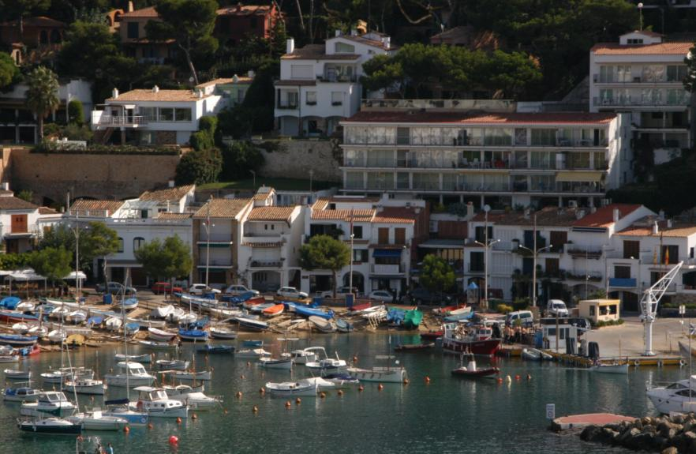
LLAFRANC

Slide 18
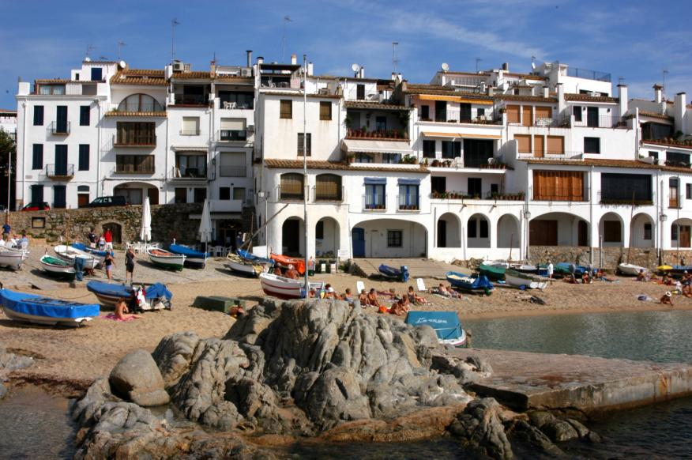
CALELLA DE PALAFRUGELL

Slide 19
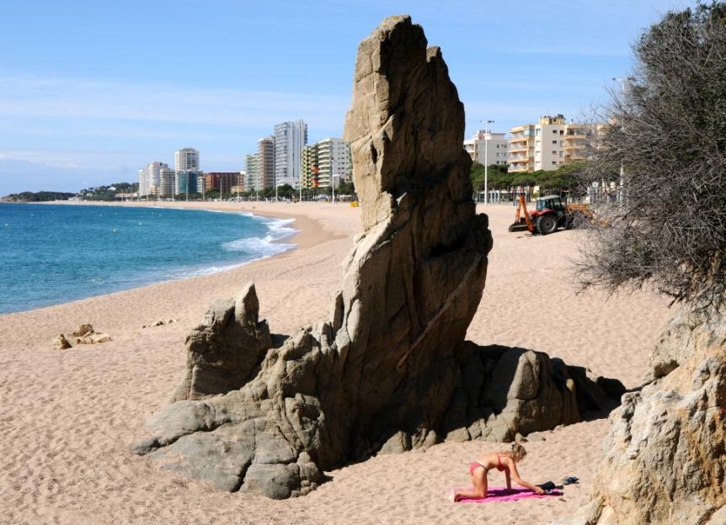
PLATJA D’ARO

Slide 20
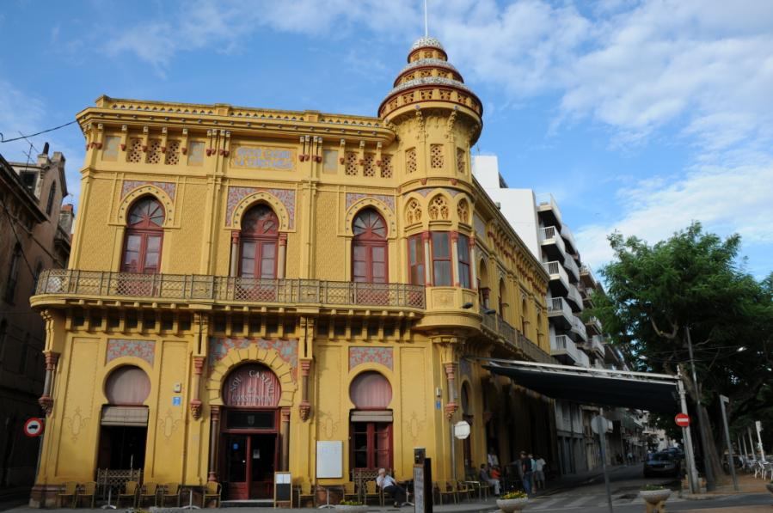
SANT FELIU DE GUIXOLS

Slide 21
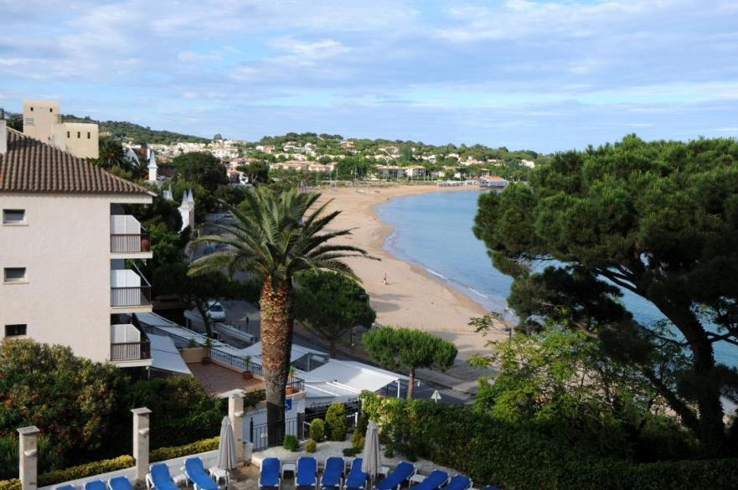
S’AGARO

Slide 22
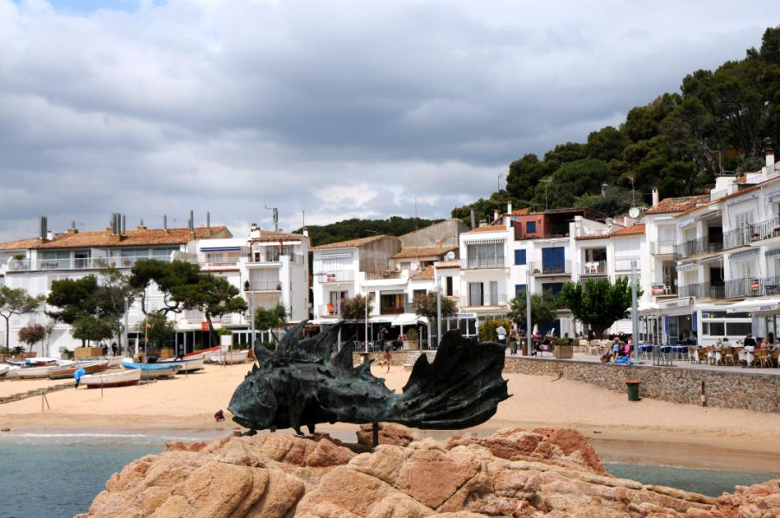
AIGUAVIVA

Slide 23
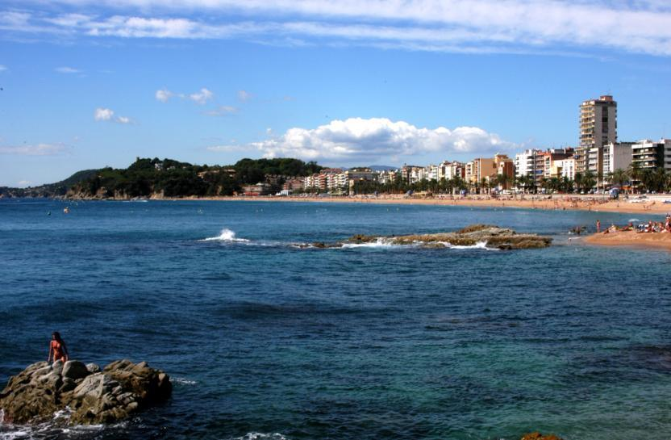
LLORET DE MAR

Slide 24
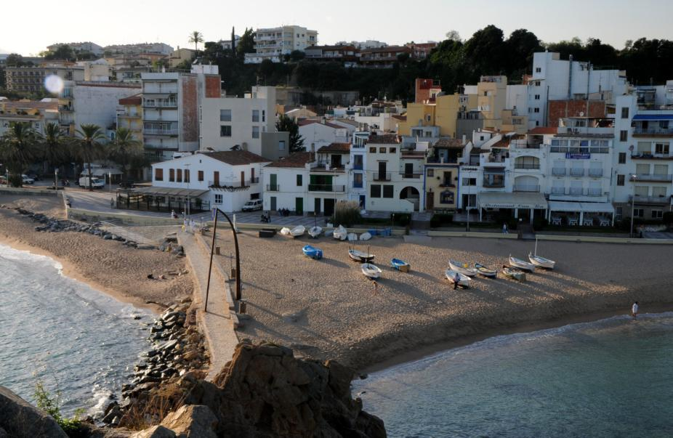
BLANES

Slide 25
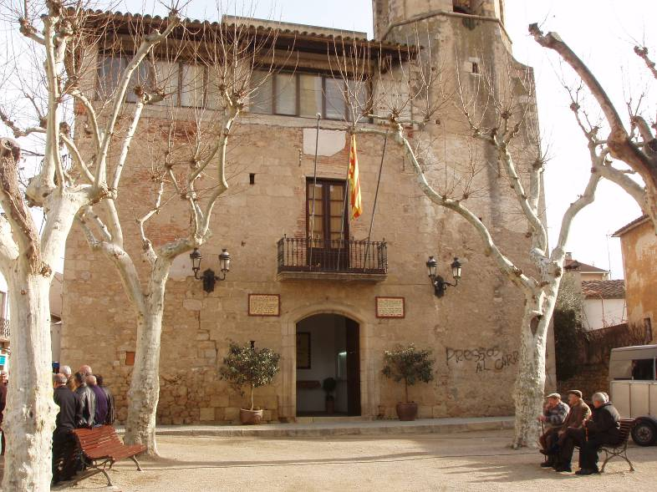
BREDA

Slide 26
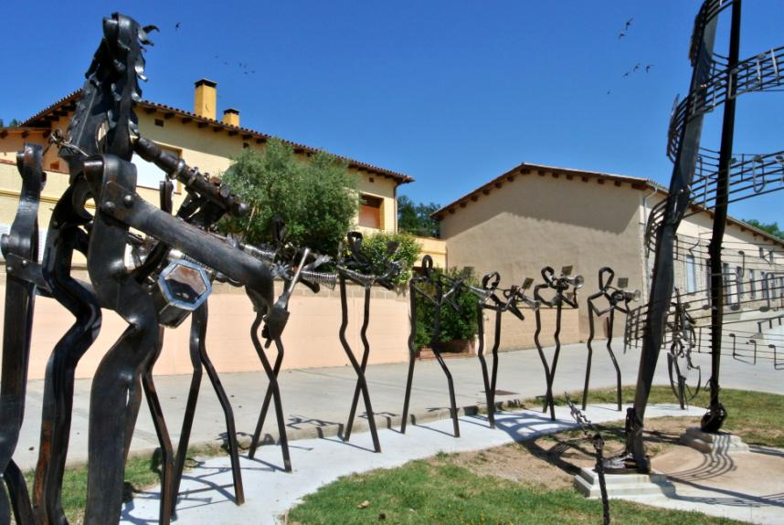
ALPENS

Slide 27
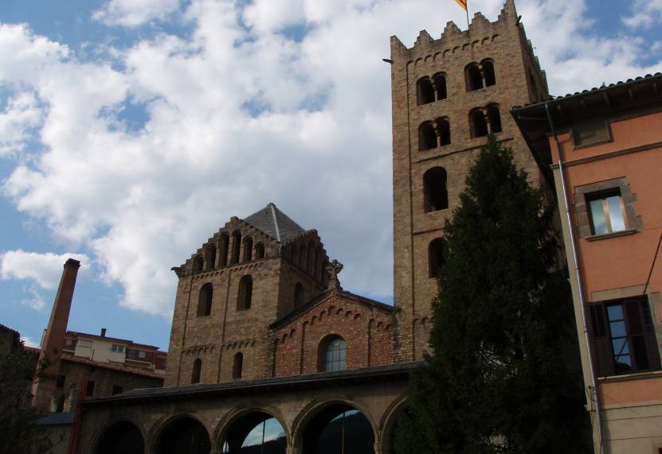
RIPOLL

Slide 28
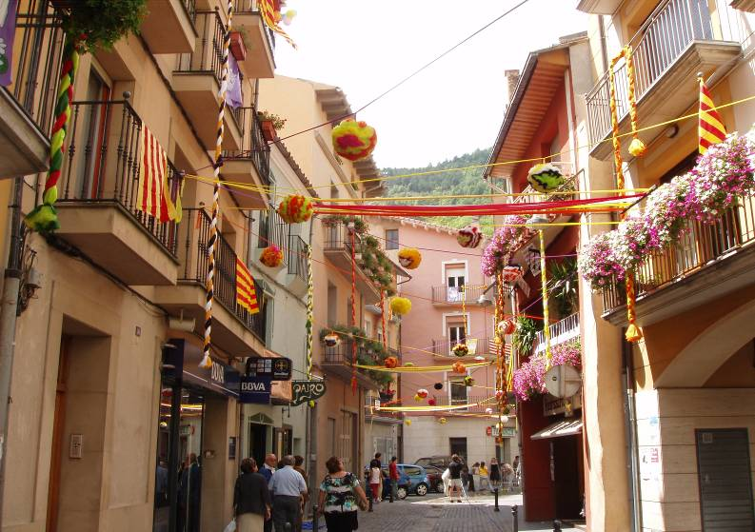
RIBES DE FRESSER

Slide 29
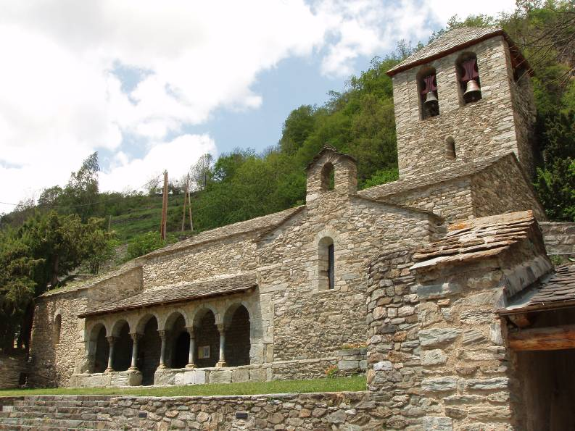
QUERALBS

Slide 30
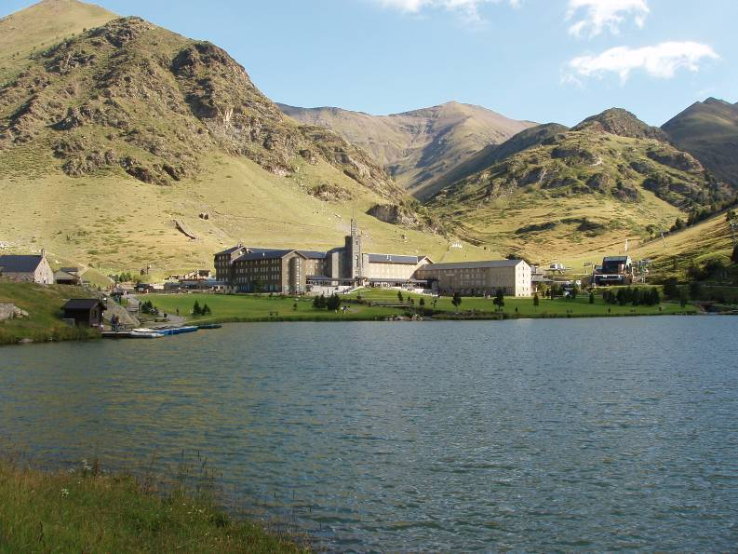
NURIA

Slide 31
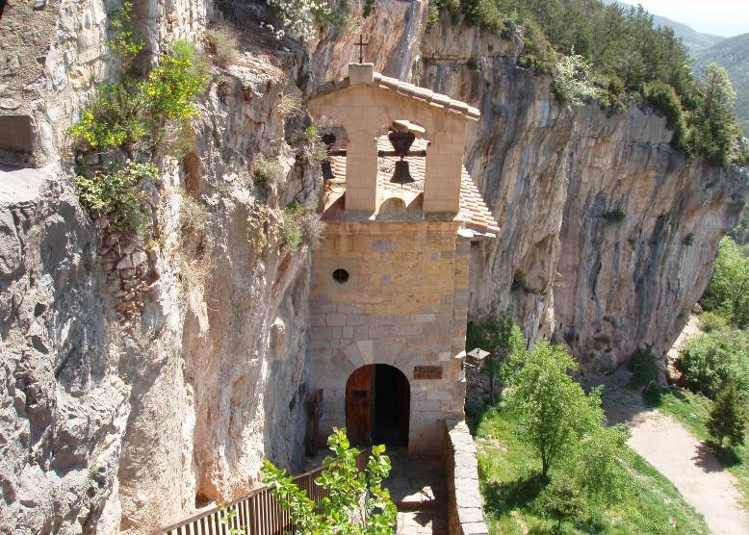
SANTUARI DE MONTGRONY

Slide 32
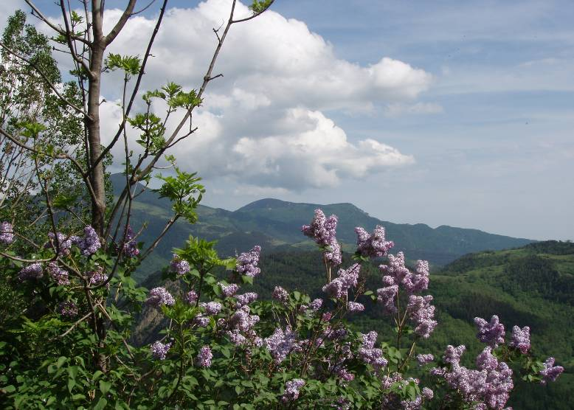
VENTOLÀ

Slide 33
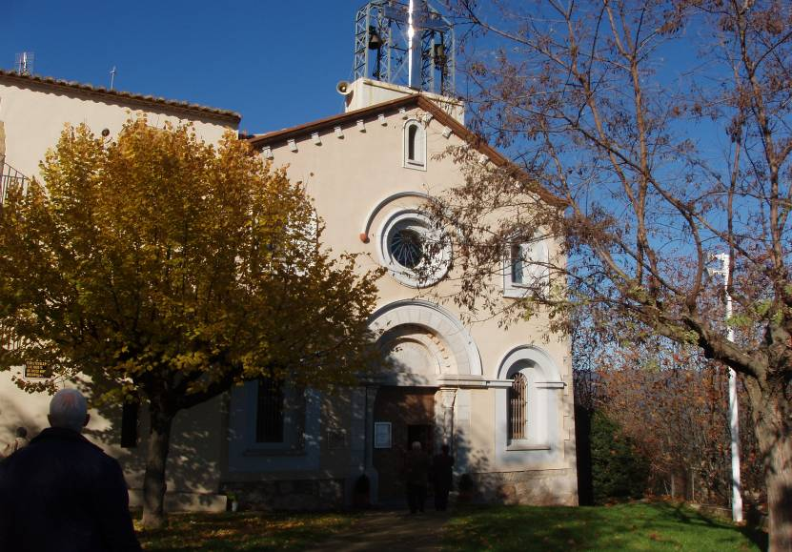
SANTUARI DE LA MARE DE DÉU DE LA SALUT

Slide 34
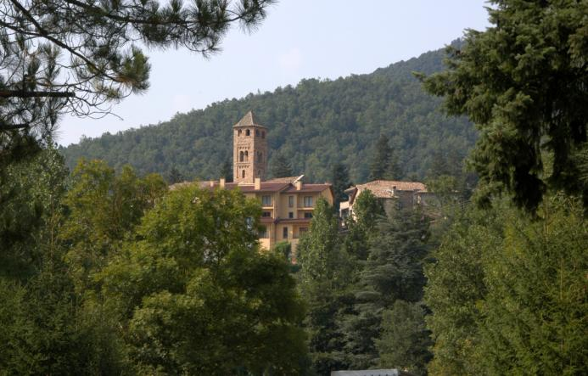
VILADRAU

Slide 35
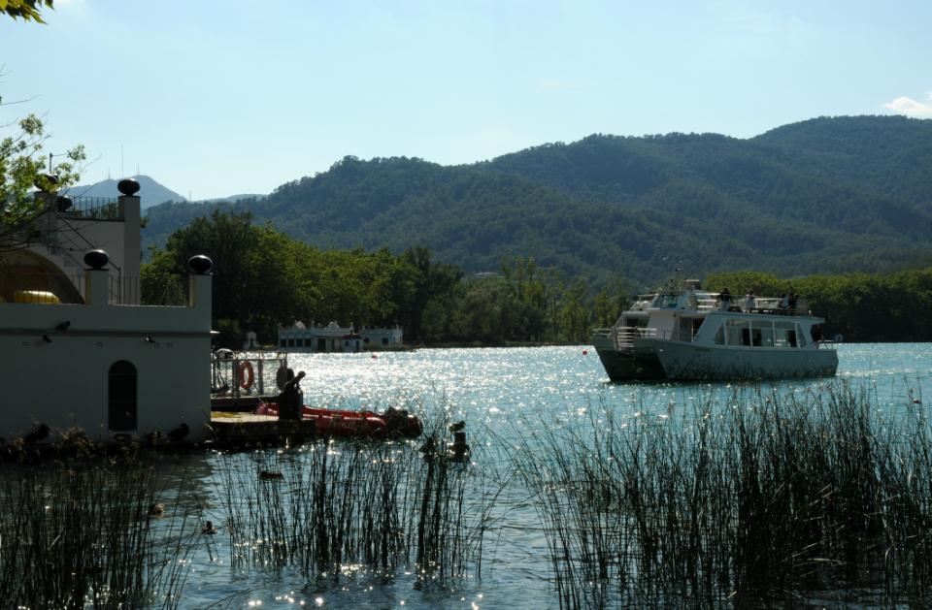
BANYOLES

Slide 36
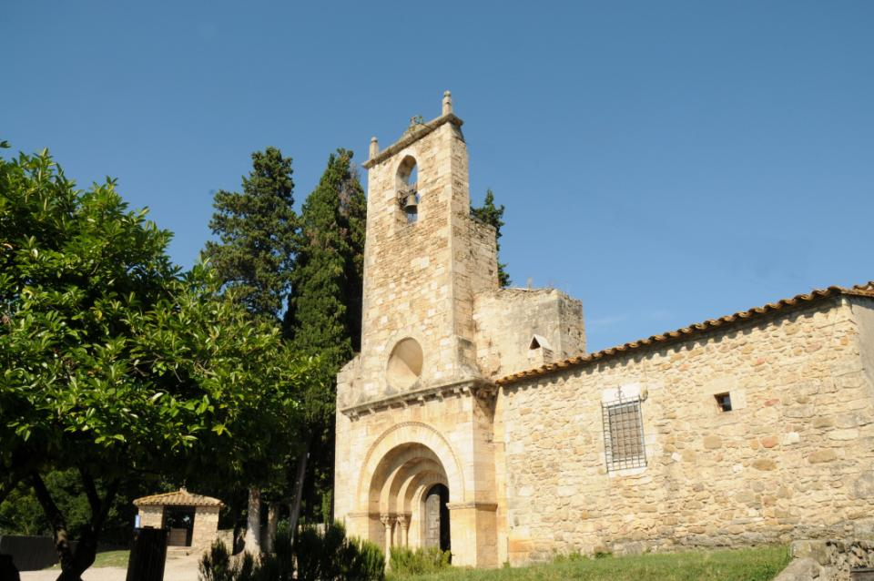
PORQUERES

Slide 37
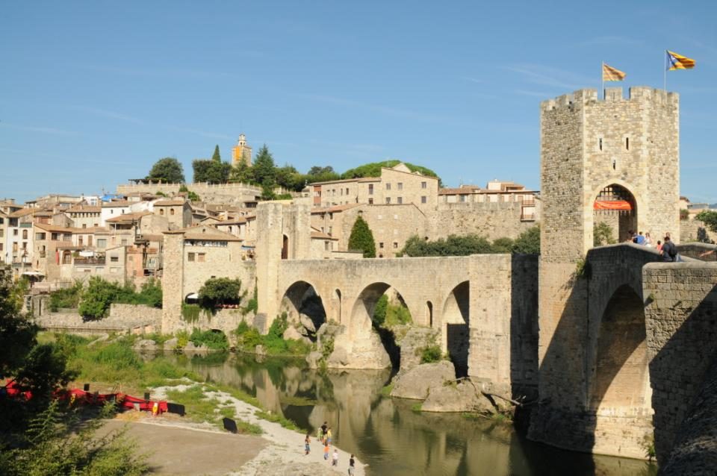
BESALU

Slide 38
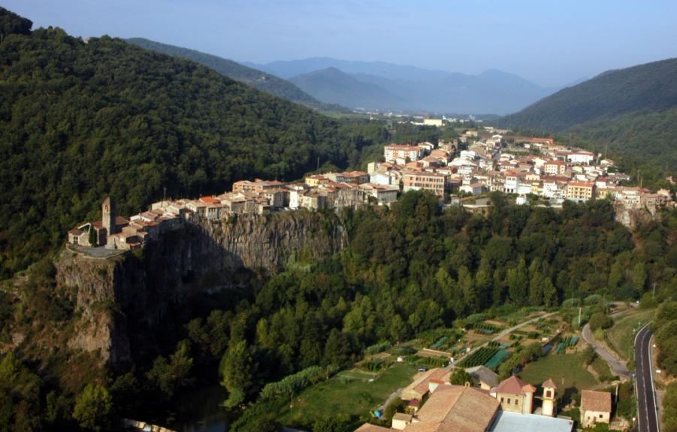
CASTELLFULLIT DE LA ROCA

Slide 39
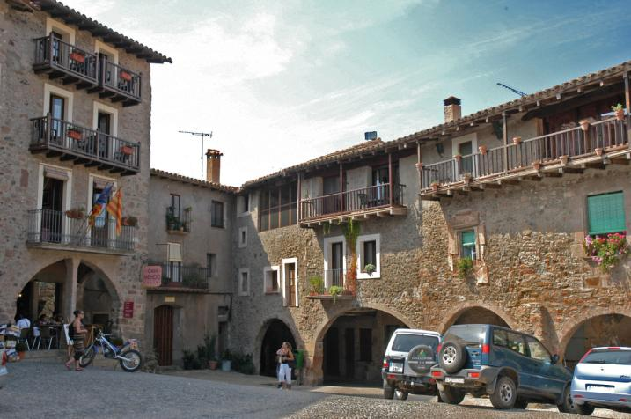
SANTA PAU

Slide 40
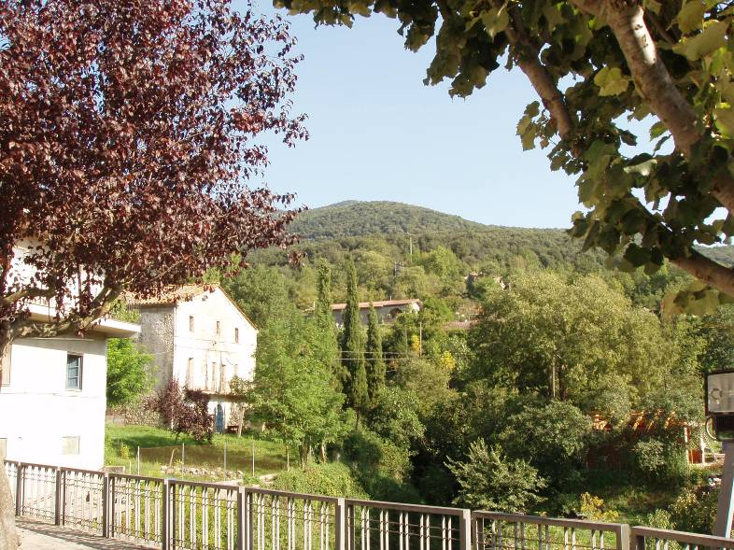
OIX

Slide 41
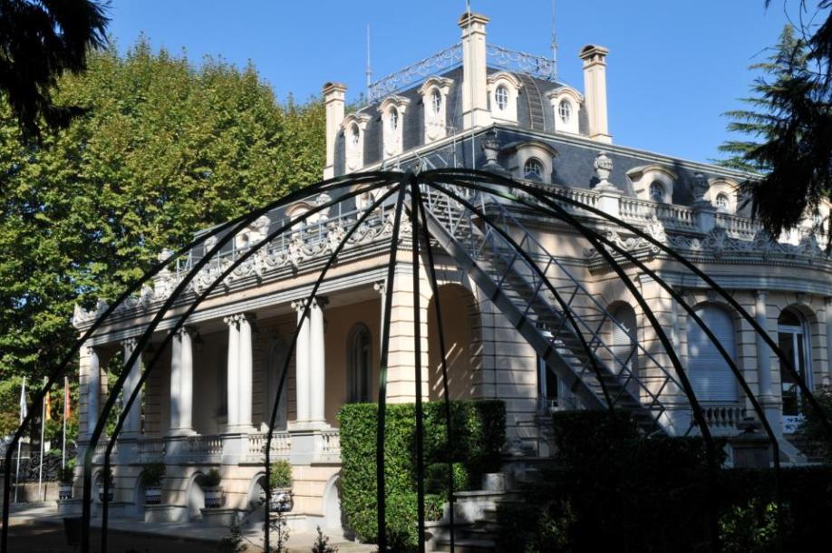
OLOT

Slide 42
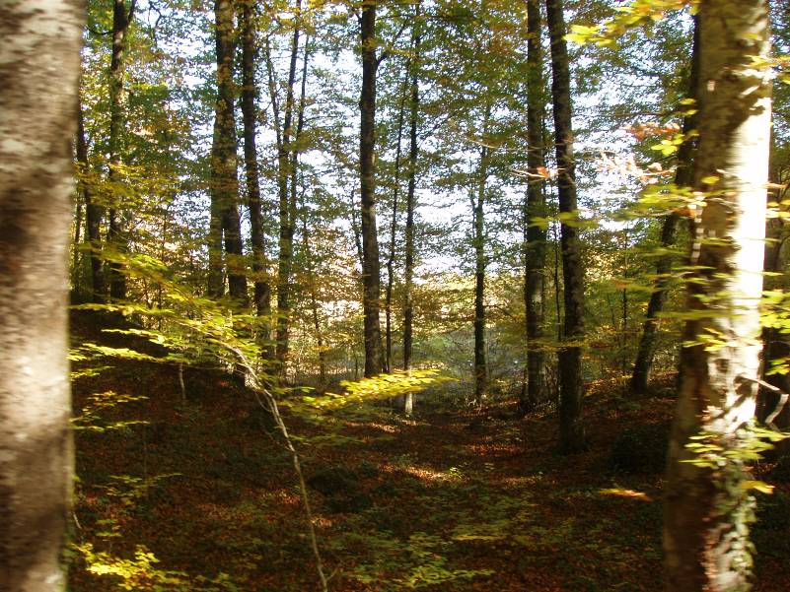
LA FAGEDA D’EN JORDÀ

Slide 43
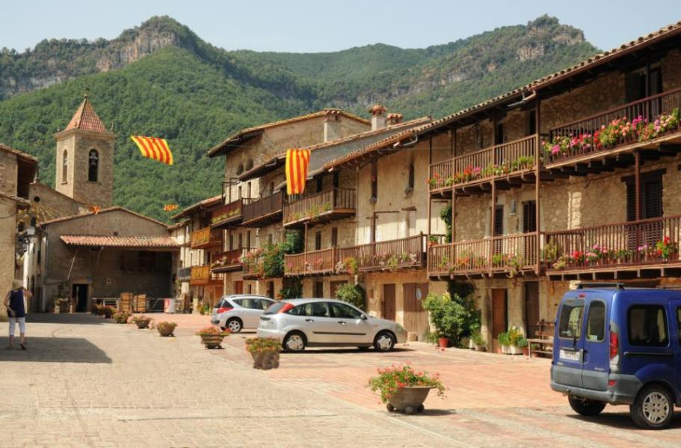
HOSTALETS D’EN BAS

Slide 44
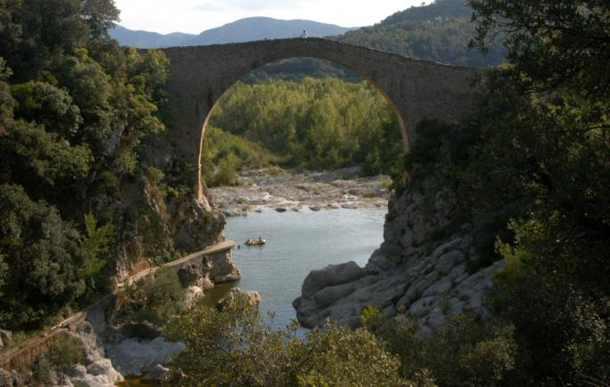
EL PONT DE SADERNES

Slide 45
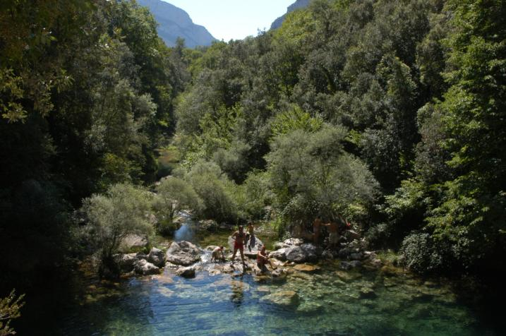
SANT ANIOL D’AGUJA

Slide 46
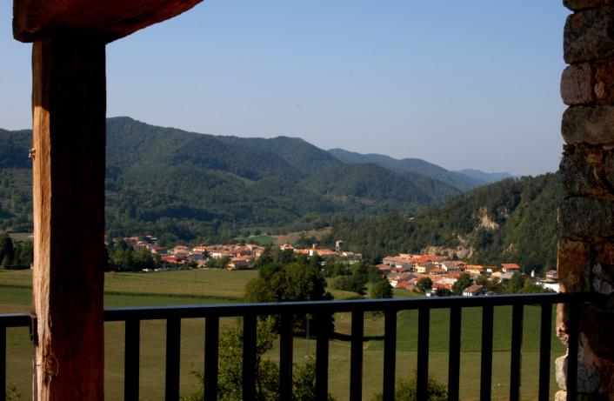
SANT PAU DE SEGURIES

Slide 47
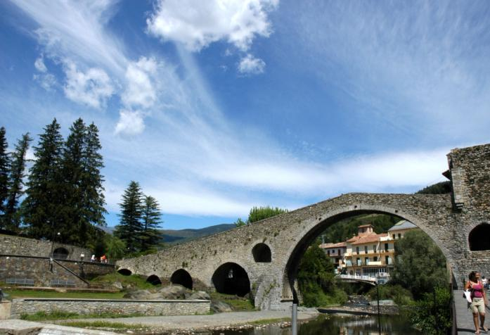
CAMPRODON

Slide 48
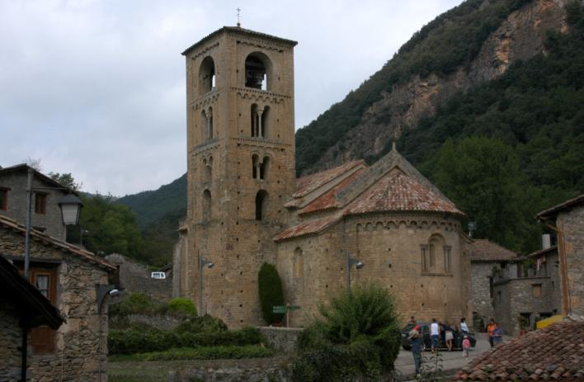
BEGET

Slide 49
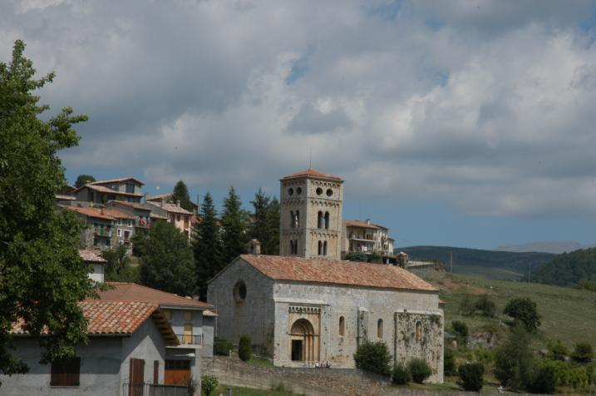
MOLLO

Slide 50
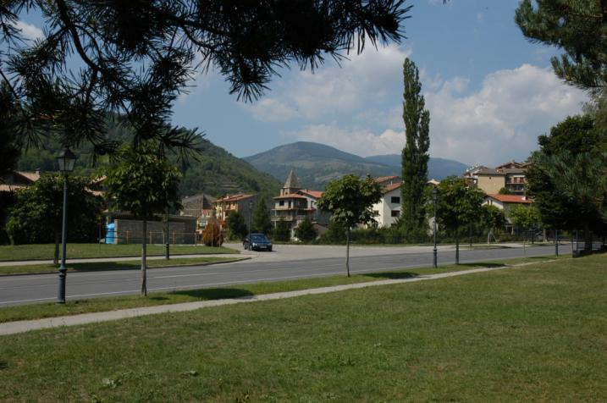
LLANAS

Slide 51

VILALLONGA DE TER

Slide 52

SETCASES

Slide 53




FOTOS: ESTEBAN CORDOMI
SARDANAS :
GIRONA M’ENAMORA - RICARD VILADESAU
CANT A LA VIDA - JOSEP COLL-LAYER
FIN
es una producció de CORDOMI FILMS

Slide 54







¿Te ha gustado?
Puedes ver más entrando
Aquí
Además puedes recibir powerpoints en tu correo electrónico suscribiéndote aquí:

